Slide 1
Evasion Sound
NF1 C班 15.榊原 29.山中 30.横井
Notes:
NF１、C班の発表を始めます。
メンバーは榊原、山中、横井で、アプリ名はEvasionSound（イベイションサウンド）です。

Slide 2
例えば・・・
家に野良猫が集まってきて困っている
電柱や木にとまる鳥がうるさい
Notes:
こんな経験はないでしょうか。
家に野良猫が集まって来ていて困っている。
近くの木や電柱にたくさんの鳥が集まりうるさい。

Slide 3
Notes:
どこか別の場所に行ってほしいけど、傷つけるのは避けたい。
そんな時にこのアプリが役に立つかもしれません。

Slide 4
概要
動物の嫌がる忌避音を流す
（モスキート音）
「しつけ」
Notes:
アプリの特徴は二つです。
動物が嫌がる忌避音を流すことで、動物除けの効果を狙います。
これを使うことで、双方傷つくことなく問題の解決を目指します。
また、録音機能を使うことでペットのしつけに役立てることもできるようにしました。

Slide 5
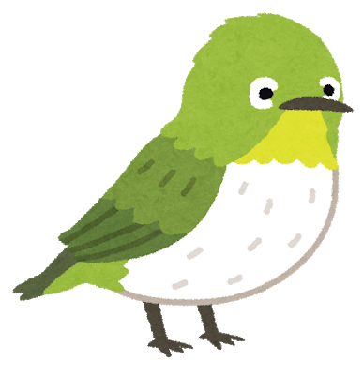
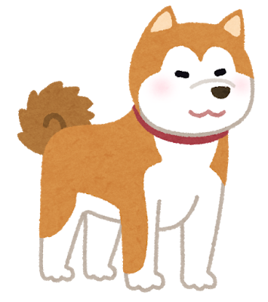
概要
対象は6種類
（ネコ、イヌ、トリ、ネズミ、カ、ヒト）
※「ヒト」用は不審者やコンビニ前に集まっている人に対してのもの
Notes:
対象動物は6種類です。
猫、犬、鳥、鼠、蚊、人用のそれぞれ別の高さの音が設定されていて、ボタンを押すことで再生できます。
シルエットを使い、どのボタンがどの動物に対応してるのか、わかりやすくしました。
動物だけでなく人を入れた理由は、不審者やコンビニの前で集まっている人などに対してのものです。

Slide 6
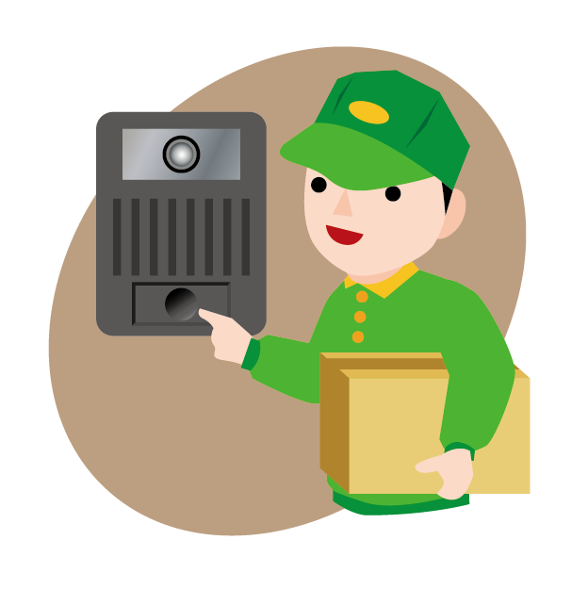
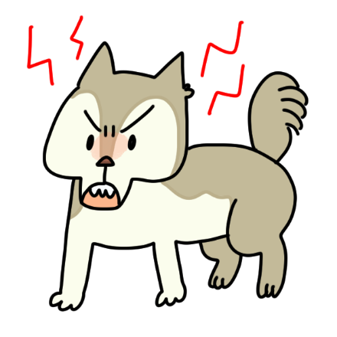
録音機能
Notes:
犬を飼っている人は経験があるかもしれませんが、来客時に鳴るインターホンに犬が反応し、しばらく鳴き続けるということがあります。

Slide 7
録音機能
Notes:
そういった場合の対策として、犬のしつけのためにこのアプリの録音機能を使ってくれたらいいなと思い、つけました。

Slide 8
実機説明
Notes:
実機説明に移ります。
（画面切り替えてから）
アプリを起動します。最初に表示されるのは忌避音を流すためのボタンです。
表示されているものの中から遠ざけたい動物のボタンを押すことで音を再生させることができます。
今再生しているのは猫用の音です。（１９ｋHz）
再生中は動物のイラストがスピーカーに変わり、もう一度押すことで終了することができます。
同様に高さの違う音が６種類用意されていてそれぞれ再生することできます。
次に犬用の音を再生します。（１８ｋHz）
次に鳥用の音を再生します。（２０ｋHz）
次に鼠用の音を再生します。（２０ｋHz）
次に蚊用の音を再生します。（１７ｋHz）
次に人用の音を再生します。（１８ｋHz）
（６種類すべての音を再生する）
録音機能を使う場合は、画面上部にあるマイクを押すことで画面が移り、録音ができる状態になります。
開始ボタンを押すことで録音が始まります。
録音を終わらせたい時は終了ボタンを押します。
再生ボタンを押せば、今録音した音を再生することができます。
戻るボタンで前のページに戻ります。

Slide 9
メリット
動物除け
「しつけ」ができる
いつでもどこでも使える
Notes:
最大のメリットは、動物除けができることです。
野良猫をどうにかしたい、電柱にとまる鳥にどこかに行ってほしい。
そういった時にアプリを使い、動物を傷つけず遠ざけることができると思います。
また、他との差別化のために録音機能を付けました。
この機能を使い、自分で新しく音を録音することで、ペットの躾に役立てることもできると思います。
（スマホ用アプリなので）いつでも使うことができますが、その場合、
（次のスライドに続く）

Slide 10
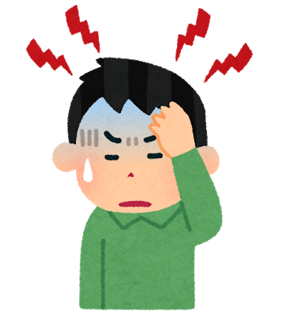
デメリット
周囲への悪影響
体調不良を起こす
Notes:
周囲への影響を考えなければいけません。
人が多い場所で使えば不快な思いをする人が必ず出てきます。
使う状況、場所などを考え、本当に使い時だけ使うようにするなど、使用する側が考慮する必要があります。
また、長時間使い続けることで頭痛などの体調不良を引き起こすこともあります。
そうした場合、動物を遠ざけることができていなくても使用をやめる必要があります。

Slide 11
課題
録音機能の実装
Bluetoothを使ったスピーカーとの連動
新デザインの実装（色替え等）

Slide 12
ご清聴ありがとうございました

